Slide 1

תרפ״ב - תשנ״ו

Slide 2
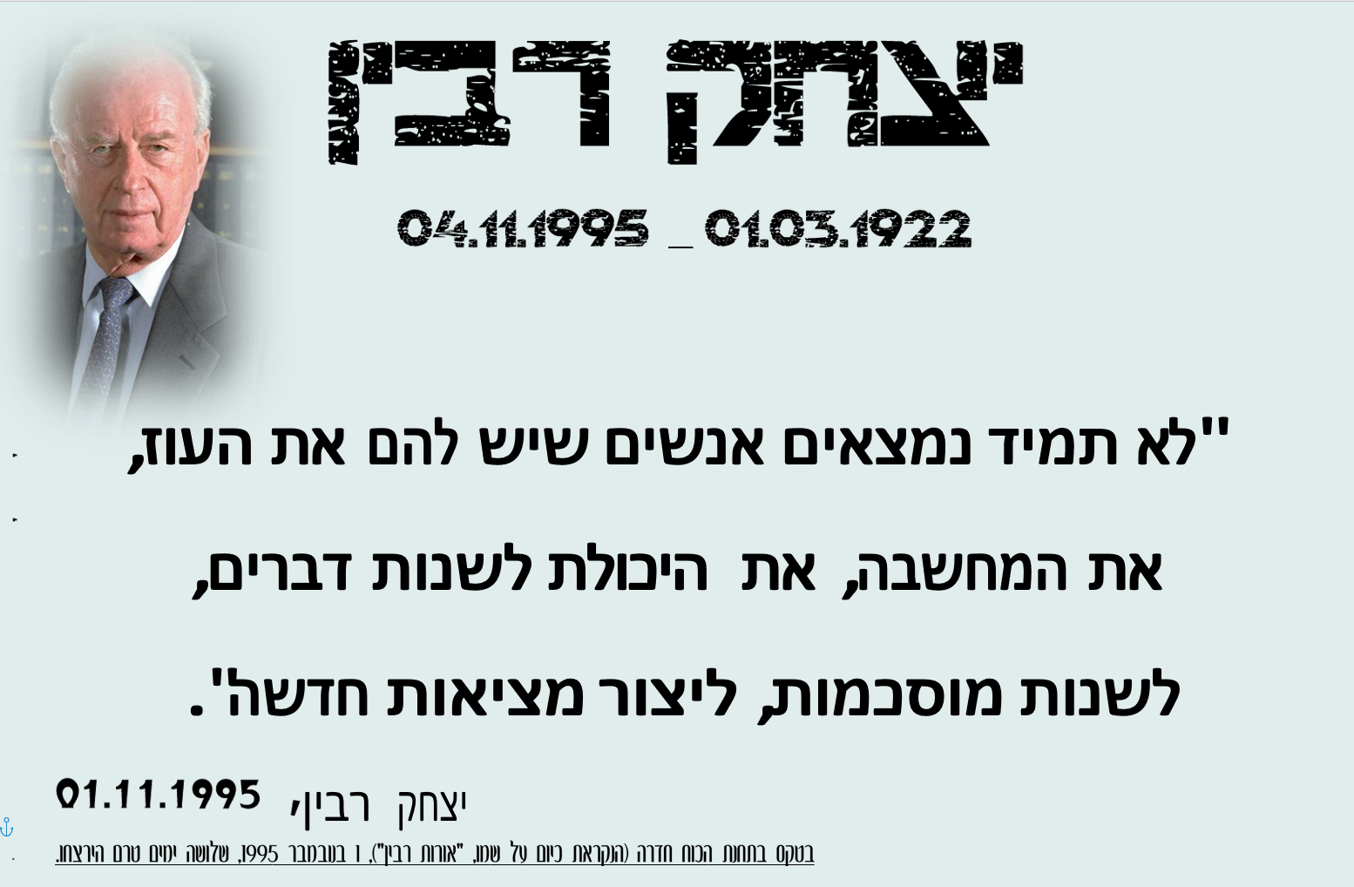

Slide 3
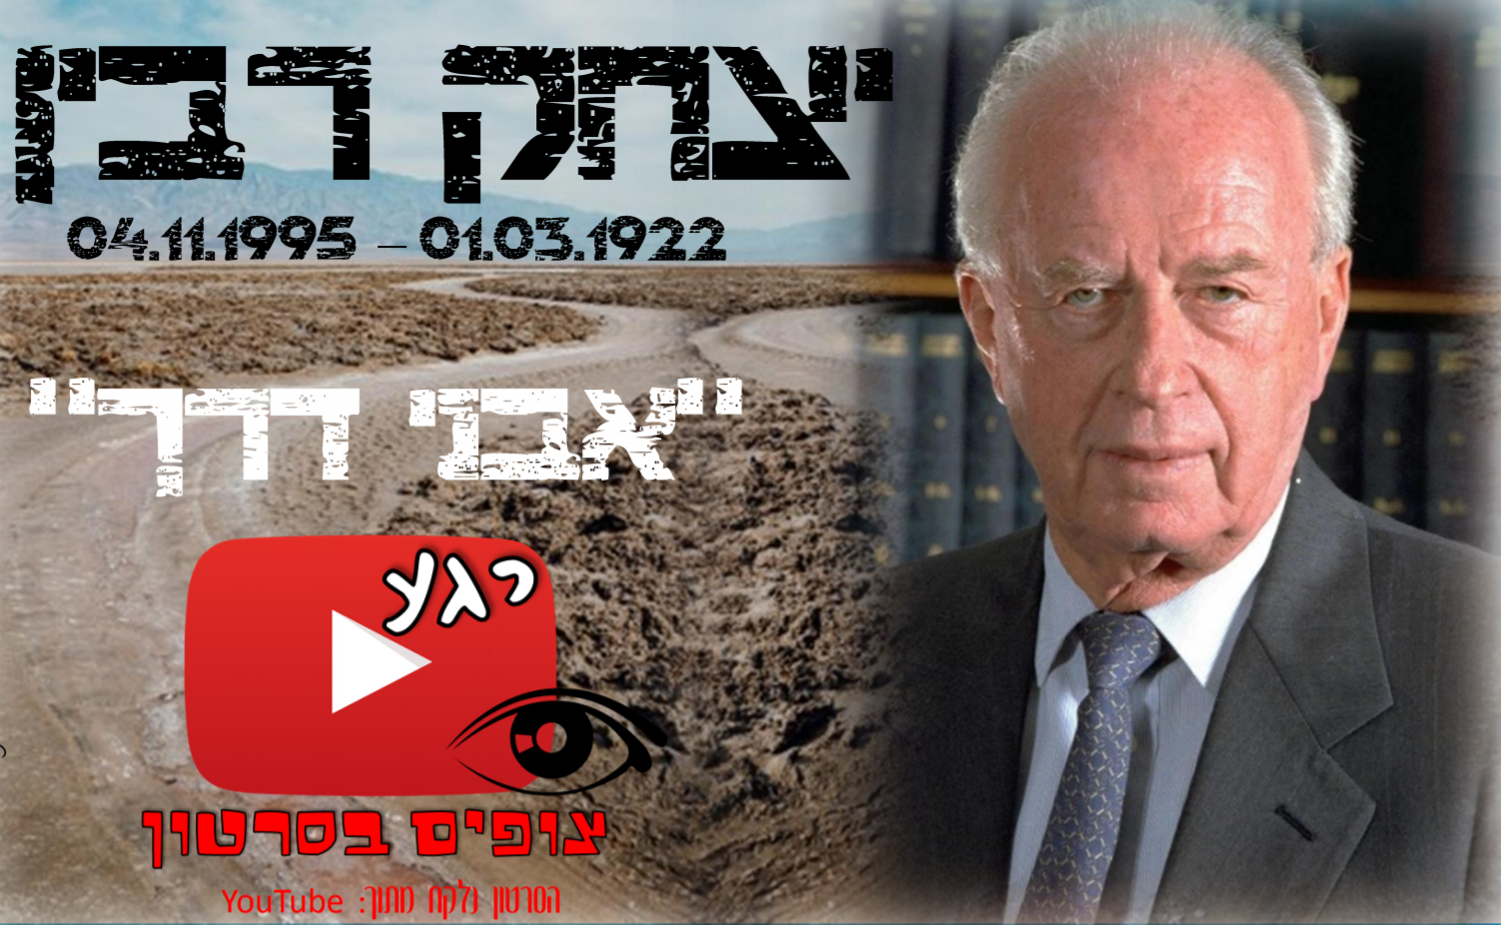

לחצו להפעלת חידון בעקבות הסרטון
https://www.youtube.com/watch?v=VcyVVtw0WLI

Slide 4
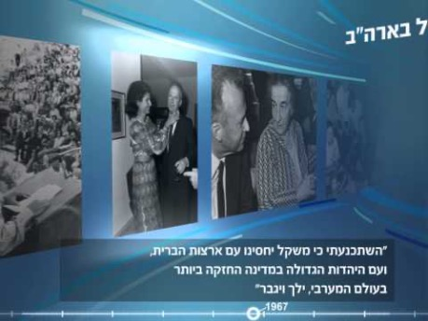

Slide 5

1995 בישראל :
22 בינואר – פיגוע בצומת בית ליד
9 באפריל – פיגוע באוטובוס בכפר דרום
24 ביולי – פיגוע התאבדות קו 20
21 באוגוסט- פיגוע התאבדות קו 26
28 ספטמבר – הסכם אוסלו ב' – שליטה בשטחים עוברת לרשות הפלסטינית
4 בנובמבר – רצח ראש הממשלה יצחק רבין

Slide 6
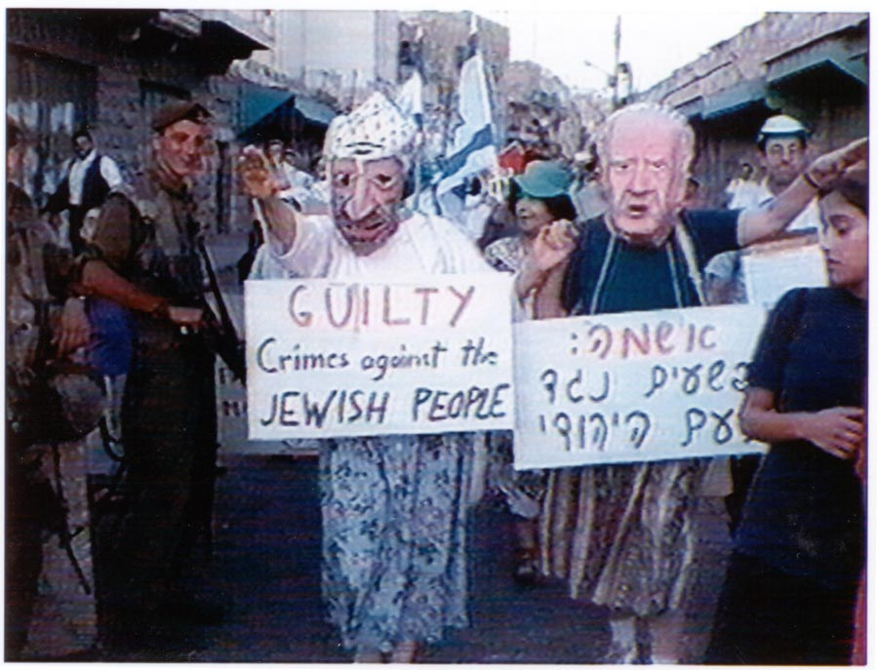
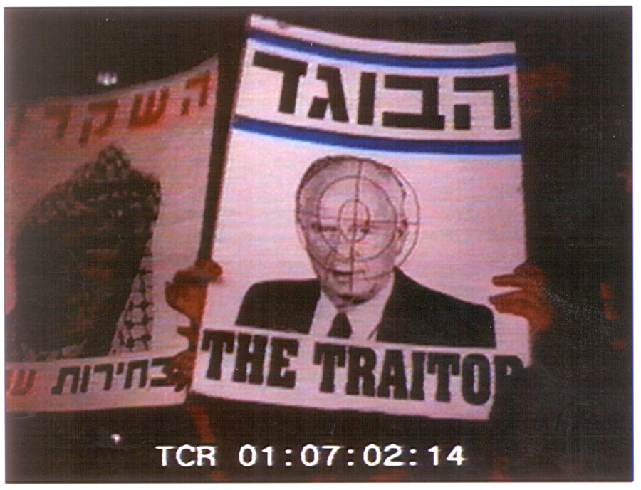
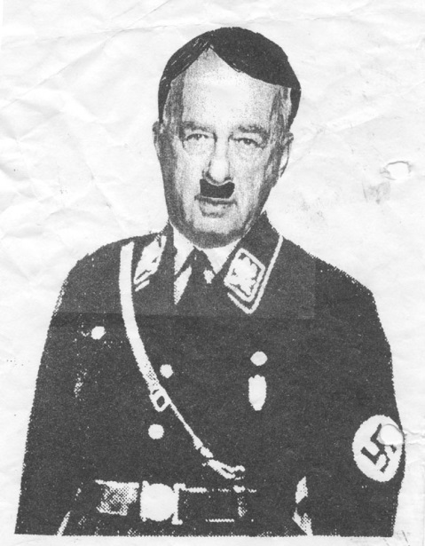
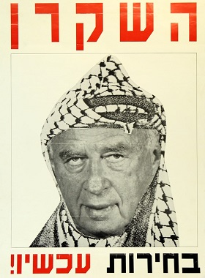
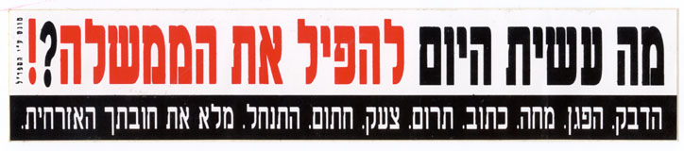
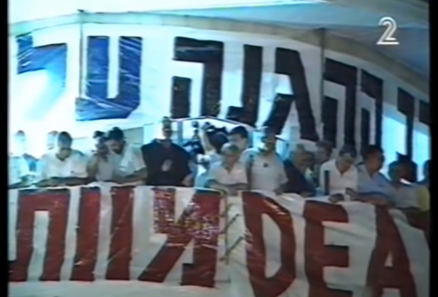
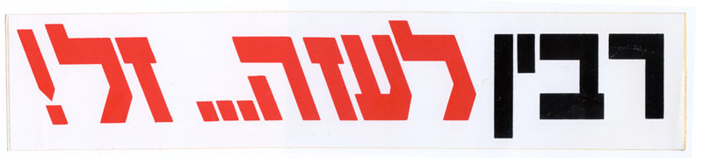
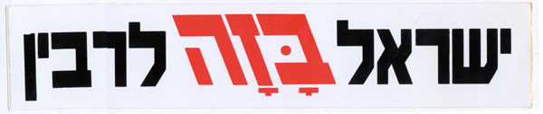
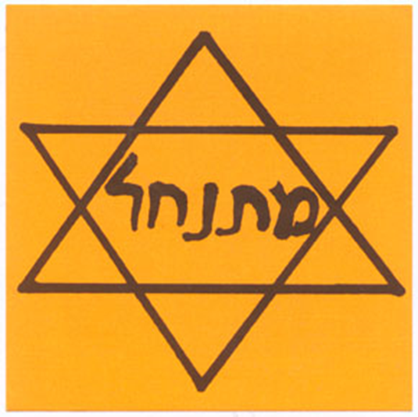
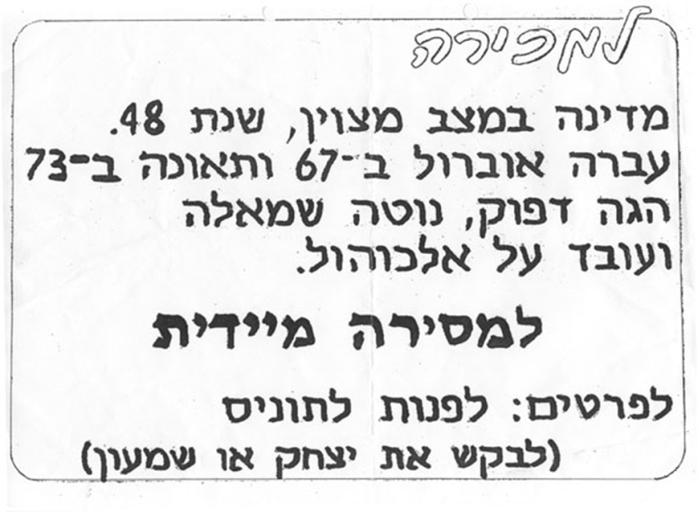
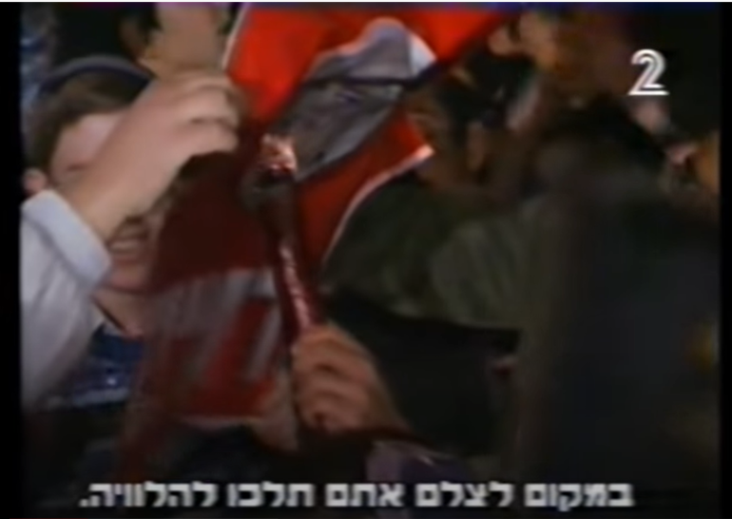
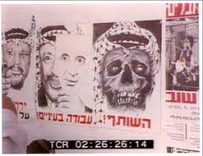

Slide 7
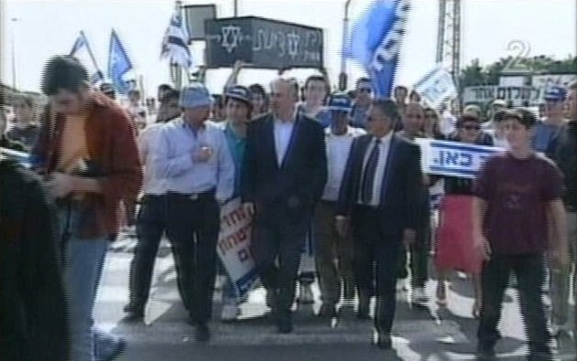
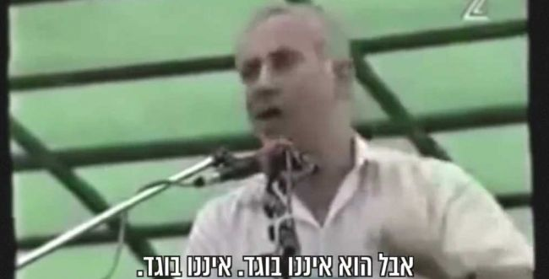
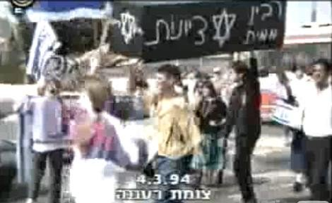
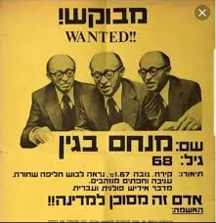

Slide 8
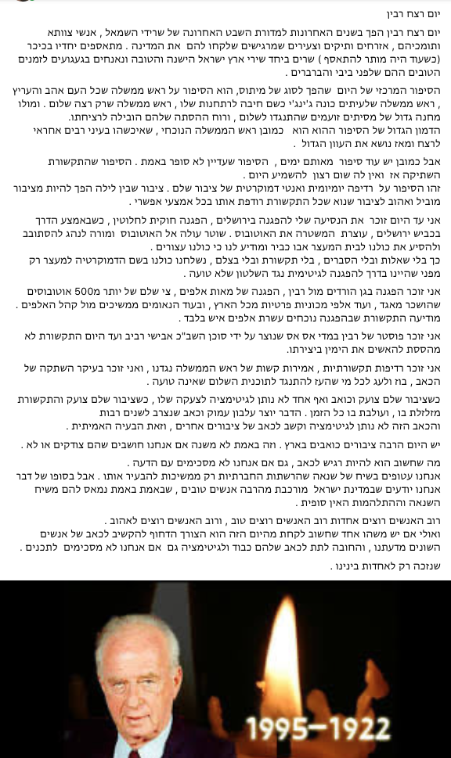

Slide 9
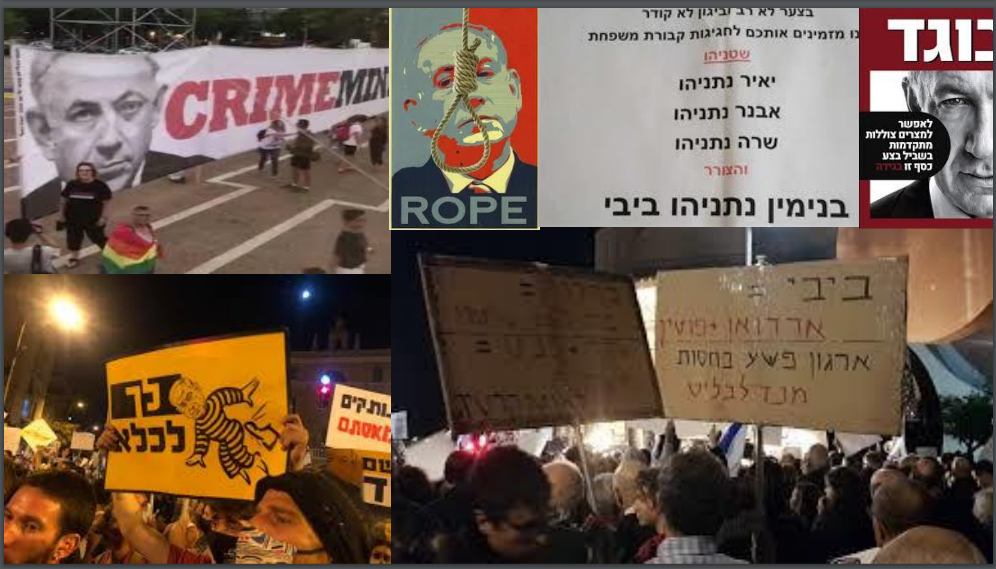

Slide 10
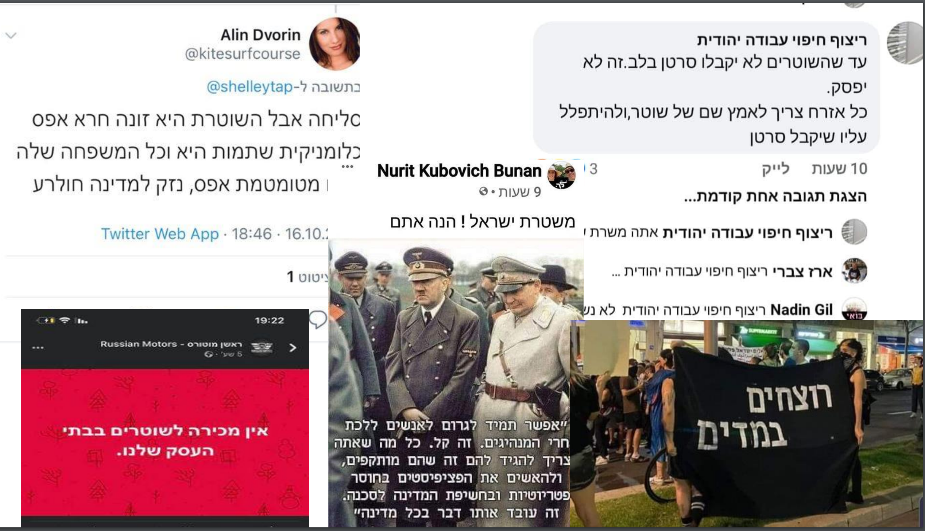

Slide 11
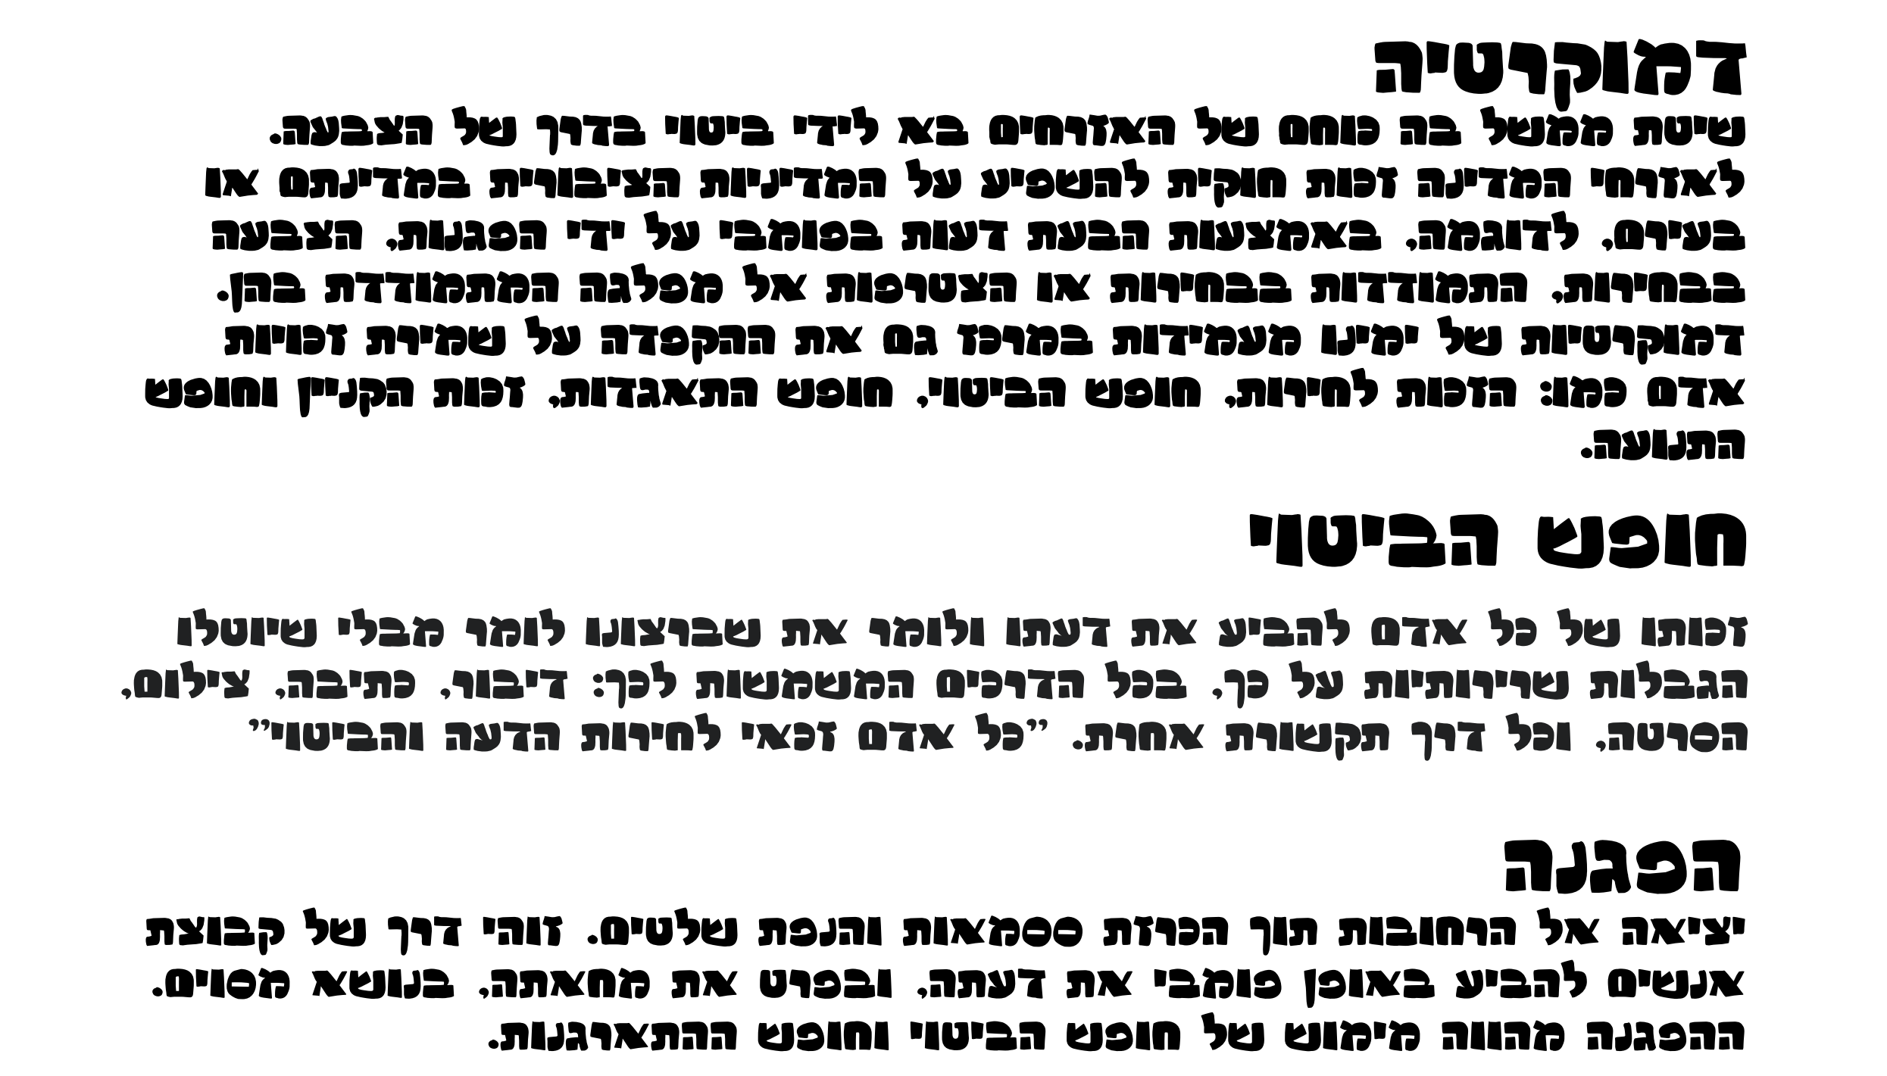

Slide 12
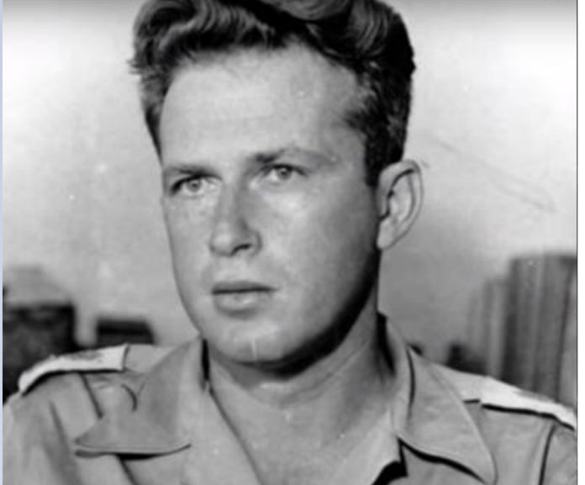
אנחנו בשנת 2021
26 שנה לאחר רצח יצחק רבין
כיצד נראית כיום החברה בישראל ?!

Slide 13


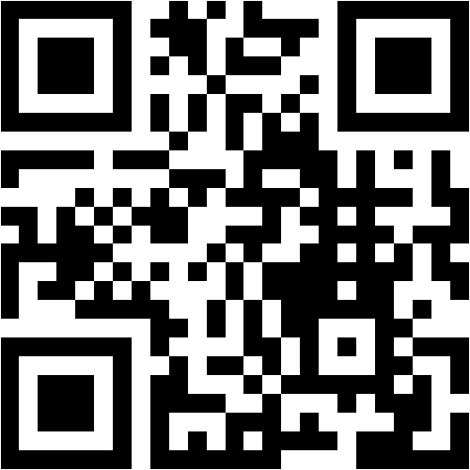
נבחרה כרזה 1
נבחרה כרזה 2
לאיזו כרזה אתם מתחברים יותר?
בשלב הבא תעברו לפעילות בהתאם לכרזה שנבחרה ע"י לחיצה על הכרזה שנבחרה ברוב קולות

Slide 14
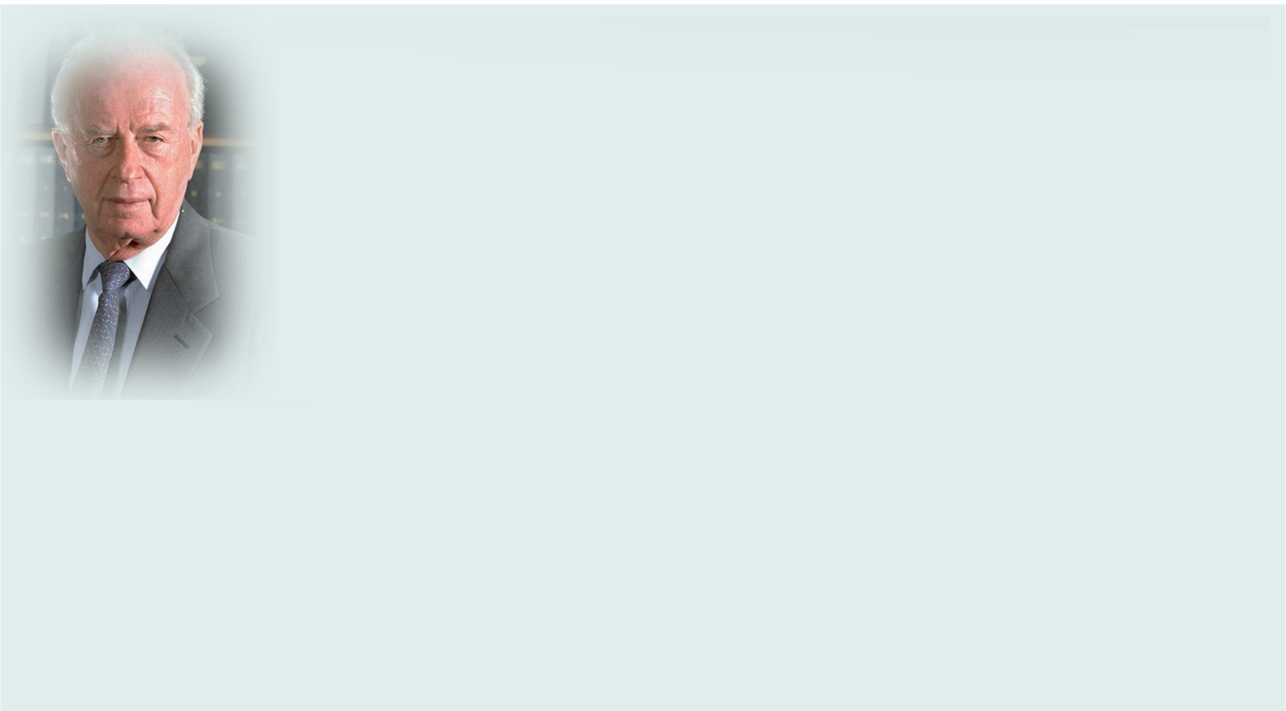
אילו צבעים בולטים בכרזה ולמה דווקא הם נבחרו?
איזה מסר רצתה יוצרת הכרזה להעביר בכרזה?
איפה לדעתכם מצויה החברה הישראלית היום? בתוך/אמצע/קצה המנהרה
למה דווקא נבחרו האלמנטים של המערה? היונה? החושך לעומת האור?
מה הקשר בין הנושא של יום רבין להיום?

Slide 15
מה אתם רואים בכרזה?
מה מסמלים חלקי הכרזה? הסדק, הצמח, הקיר
מהו המסר שרצתה יוצרת הכרזה להעביר בכרזה?
מה הקשר בין הנושא של יום רבין לרבין? מהו הקשר בין הנושא להיום?

Slide 16
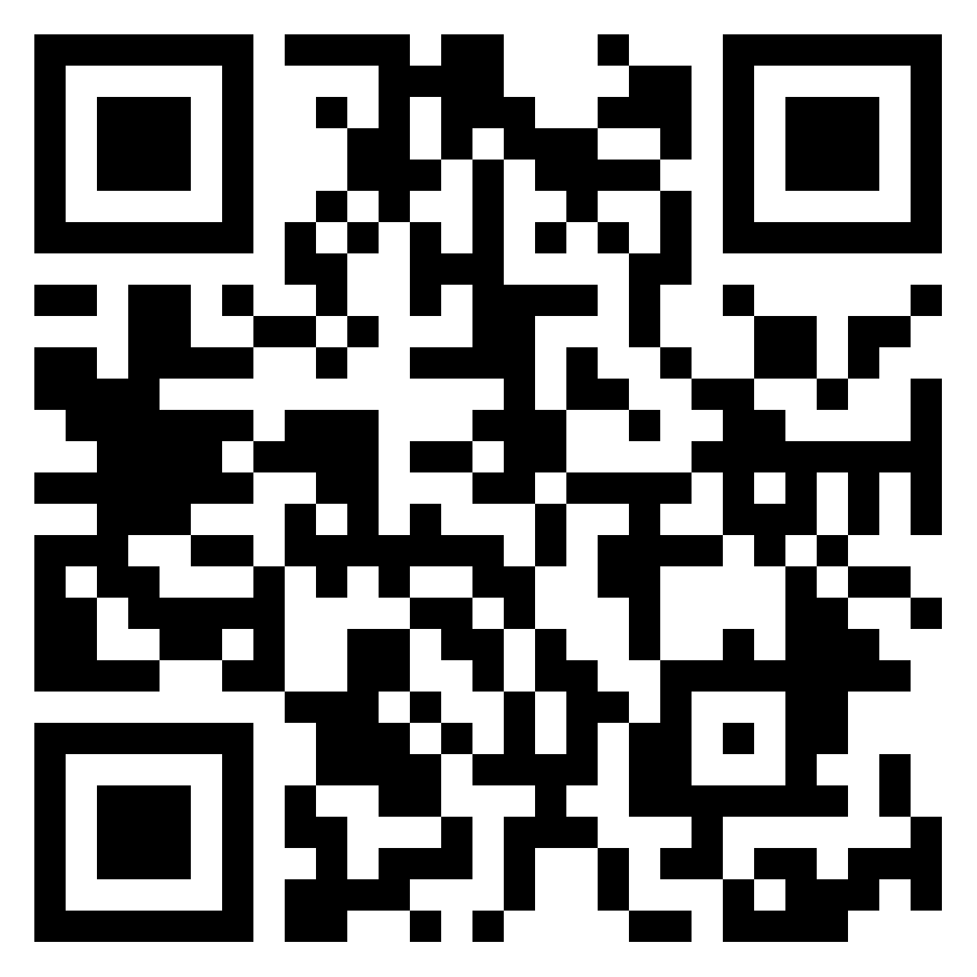
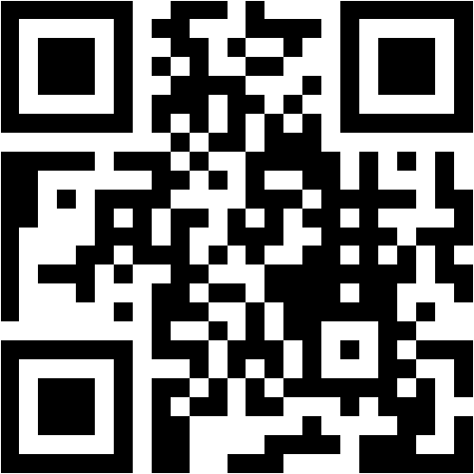
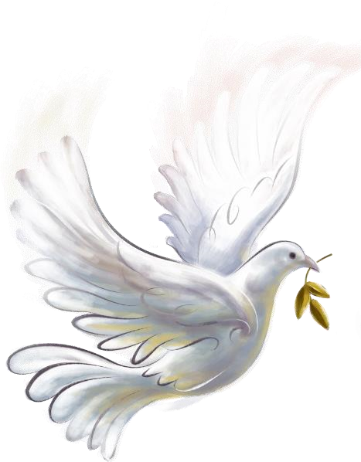
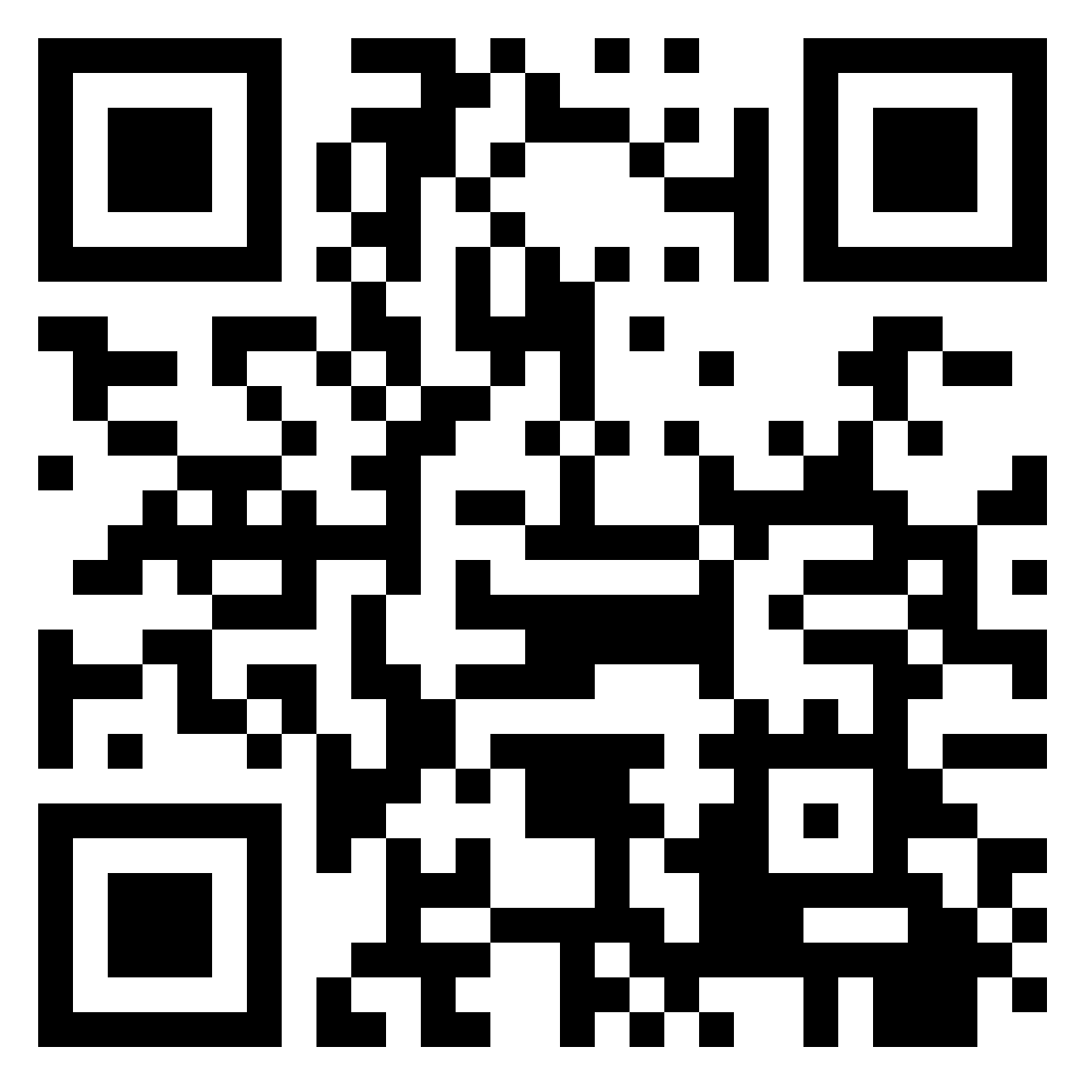
המילה משבר מה היא מזכירה לכם?
הביאו דוגמאות למשברים מחיי היומיום
הגדירו במילותיכם את המילה משבר
אילו תכונות/ חוזקות/ עוזרות לכם לצאת מהמשבר

Slide 17
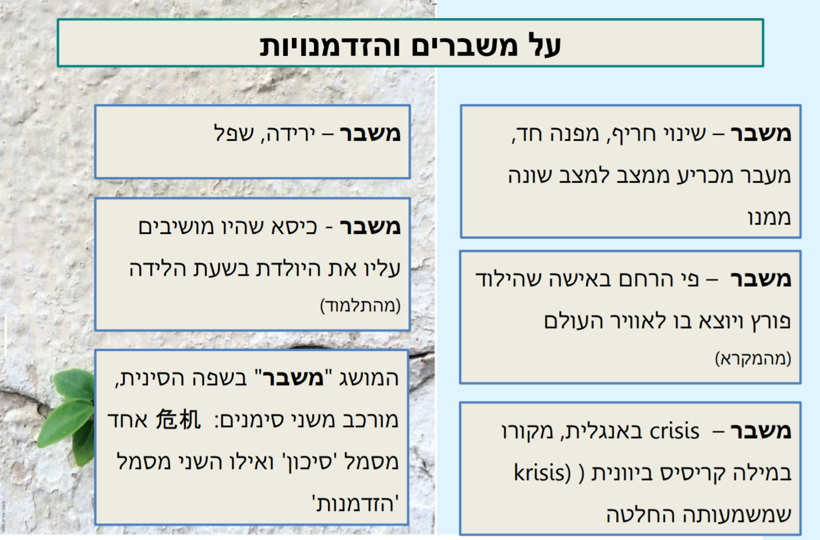

Slide 18
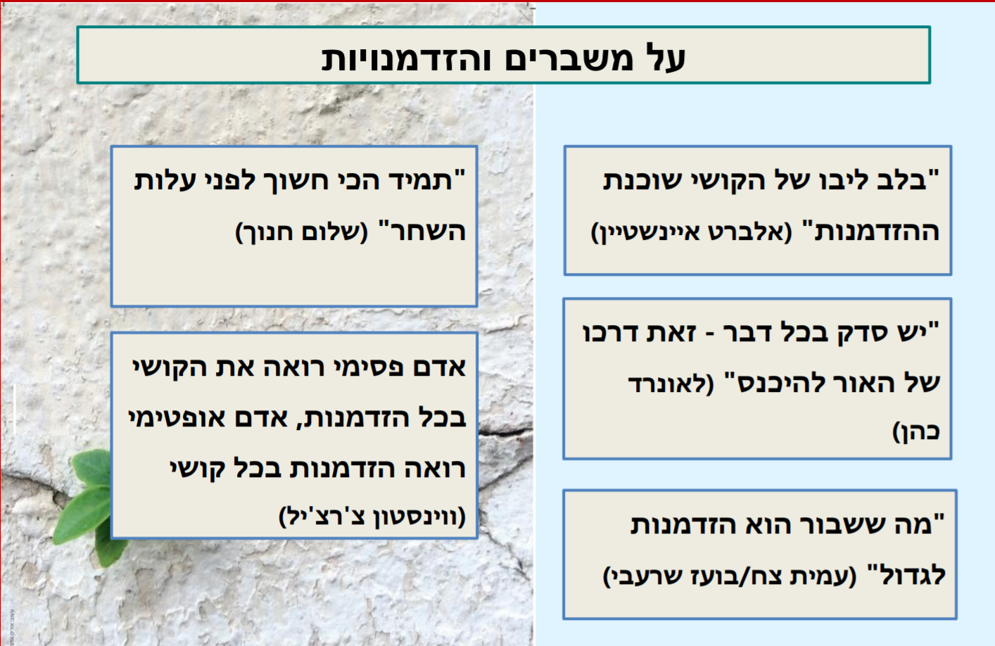
אלו ממדים למילה משבר, שלא הכרתם, התגלו בעקבות ההגדרות שהוצגו על ידי החברים או המורה?

Slide 19
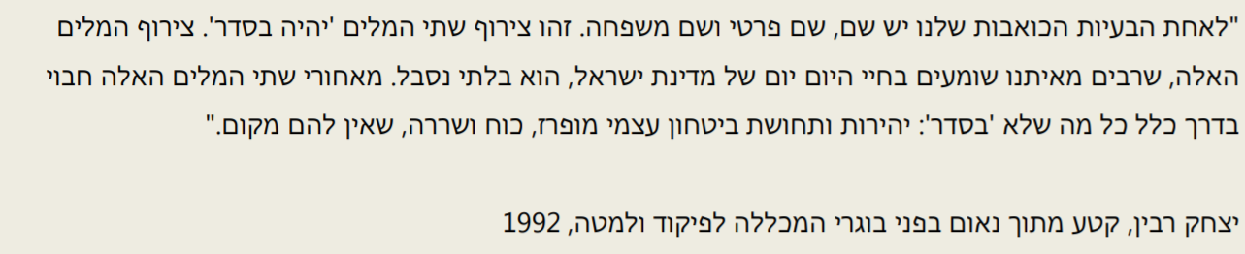
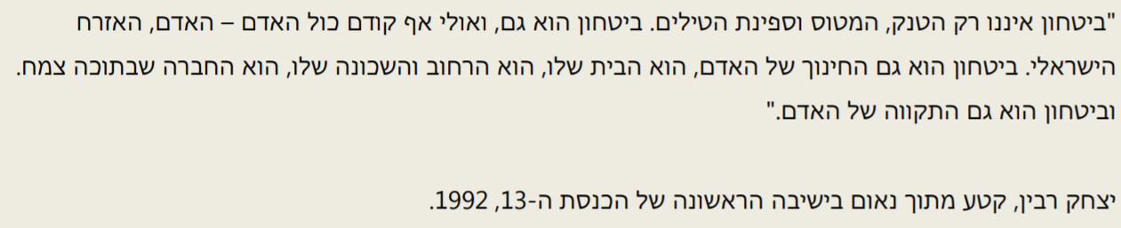
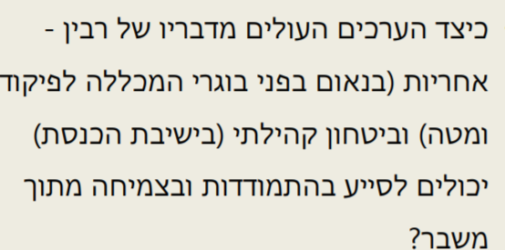

Slide 20
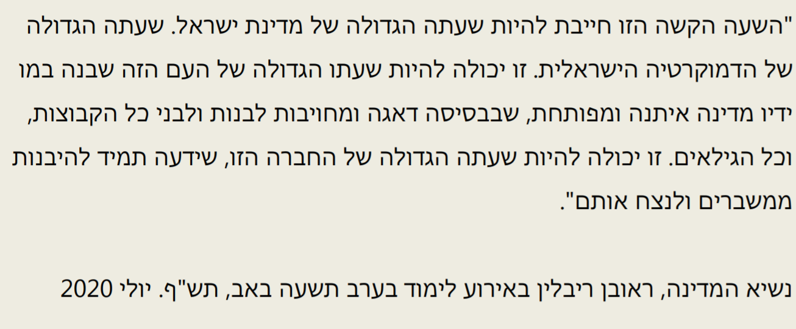
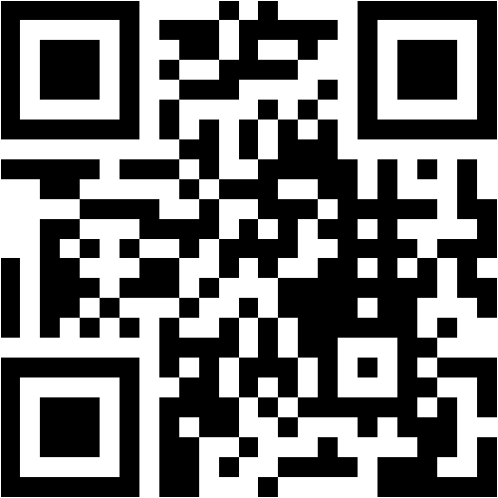
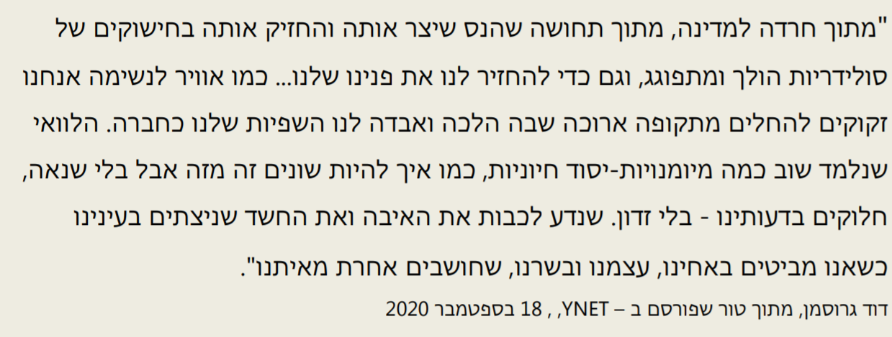
על מי מוטלת האחריות לצאת מהמשבר הזה?

Slide 21
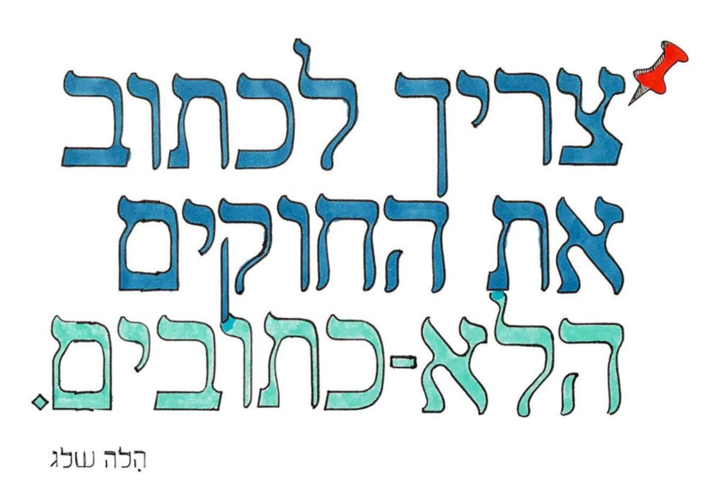
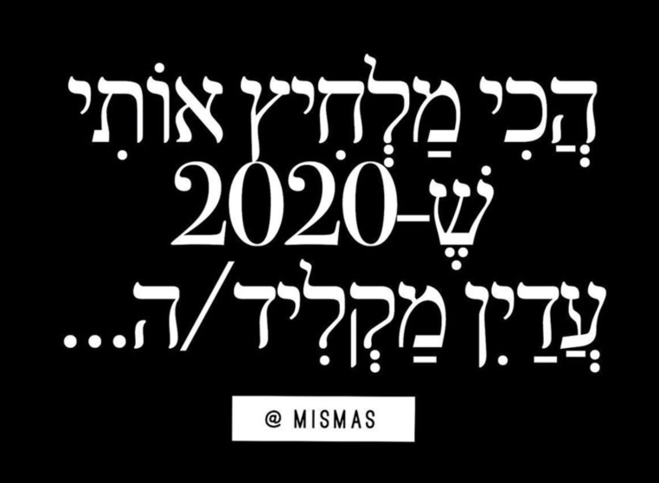
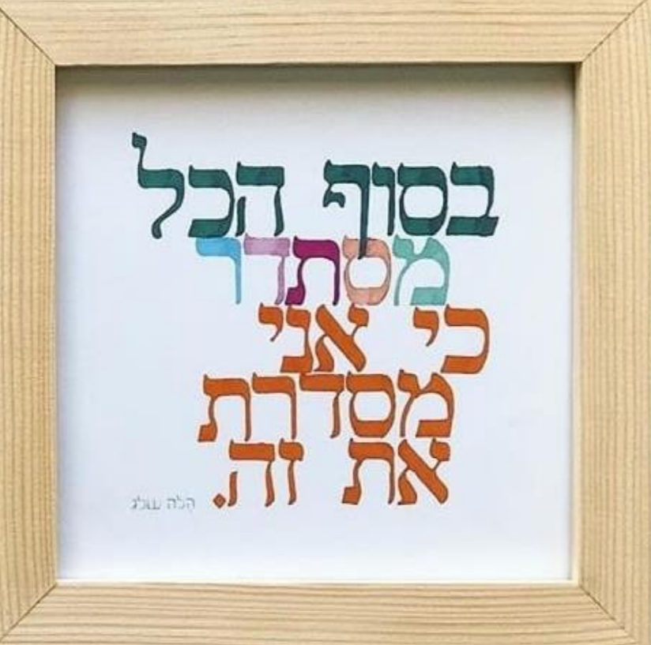
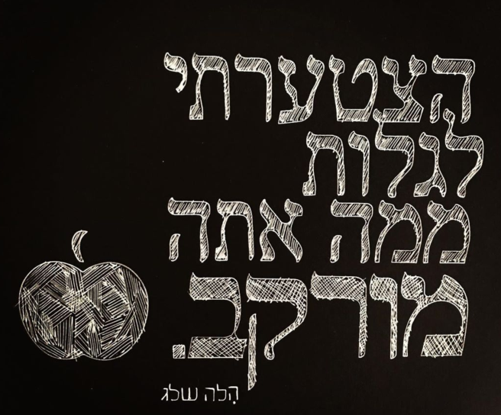
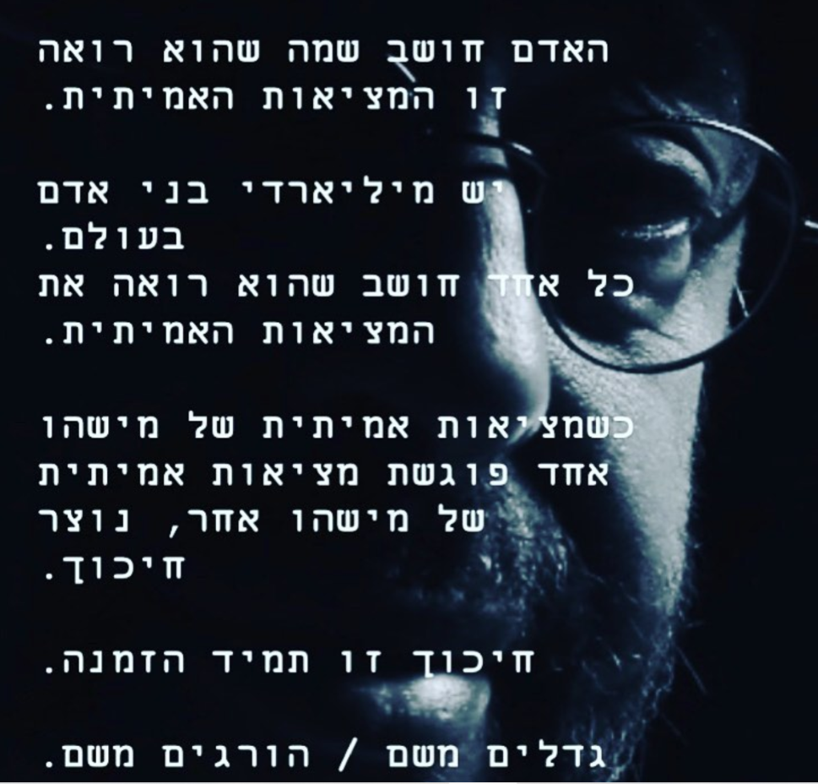
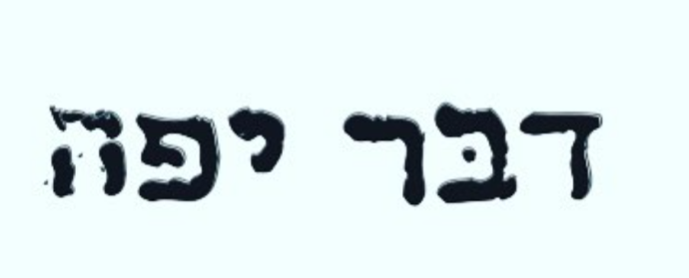
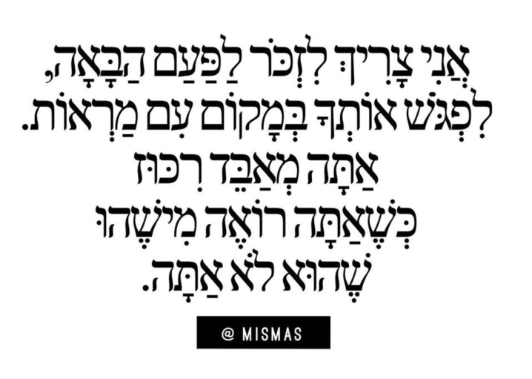
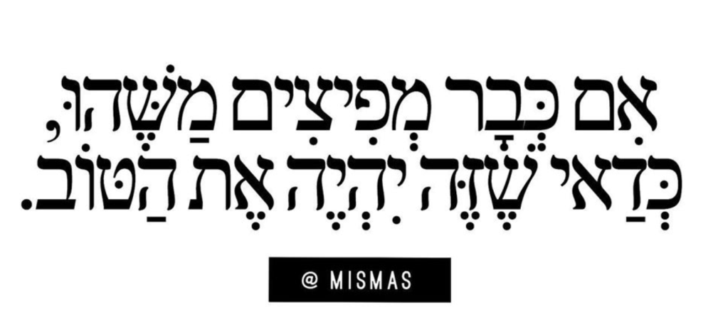

Slide 22

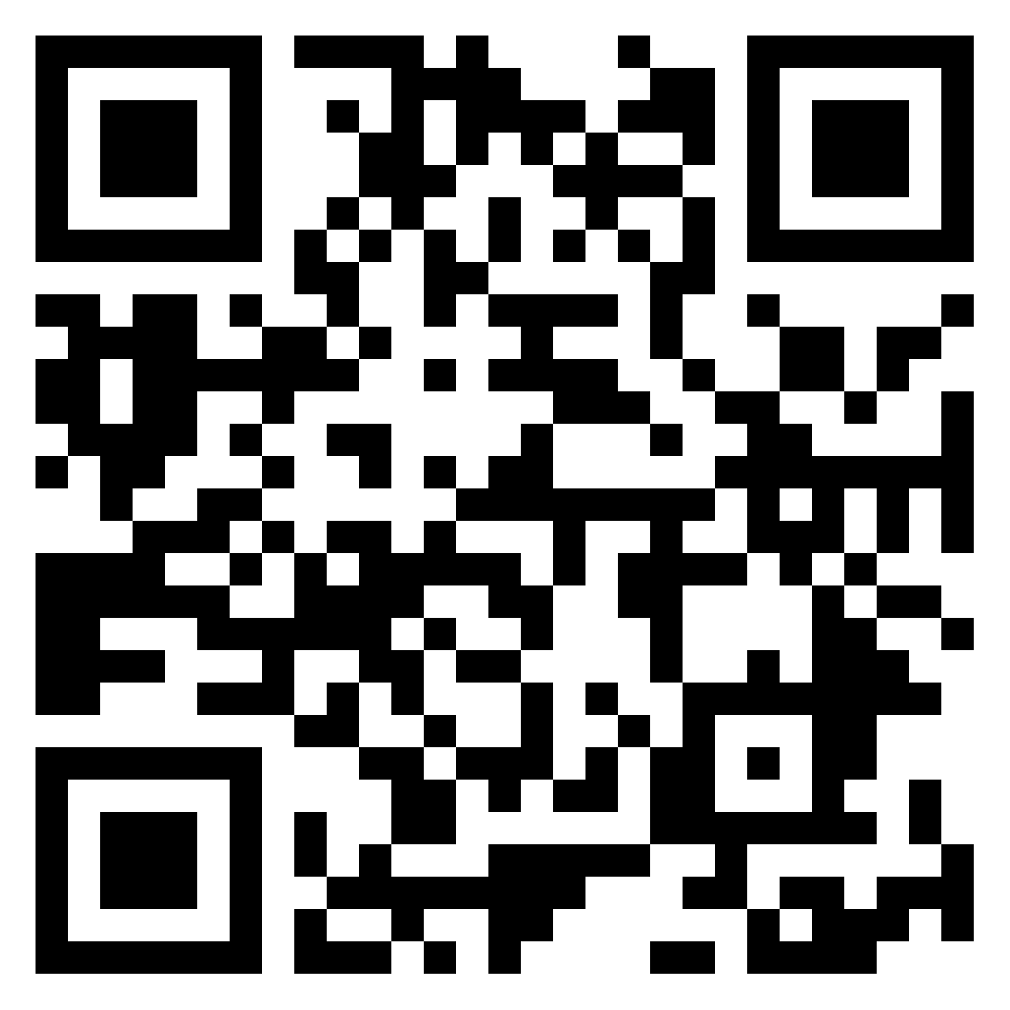
מה אתם לוקחים מהשיעור?

